Slide 1

Sueño y recuperación
Salud y Estética
Ver el OA en saludyestetica.lumbre.lat
Notes:
Objeto de aprendizaje de Lumbre · Salud y Estética
Enlace: https://saludyestetica.lumbre.lat/object/sye-c28-r01-oa06-sueno-y-recuperacion

Slide 2
Acerca de este OA · 1 de 2
Objetivo
Explicar cómo el sueño participa en la recuperación y en el apetito, reconocer las señales de falta de descanso y aplicar hábitos generales de descanso, sin diagnosticar trastornos del sueño ni prescribir tratamientos.
Descripción
Sexta lección del curso 28: por qué dormir es parte del entrenamiento, cómo cambia el hambre cuando falta sueño, qué hábitos de descanso dependen de ti y cuándo consultar.
Sueño y recuperación
2 / 69
Notes:
Enlace al OA: https://saludyestetica.lumbre.lat/object/sye-c28-r01-oa06-sueno-y-recuperacion

Slide 3
Acerca de este OA · 2 de 2
Autoría: Salud y Estética
Etiquetas: sueño · recuperación · apetito · energía · hábitos
Sueño y recuperación
3 / 69
Notes:
Continuación de «Acerca de este OA» (2 de 2).

Slide 4
Sueño y recuperación · 1 de 3
Público y alcance
Personas adultas y jóvenes desde 16 años que se ejercitan o quieren empezar y que quieren entender la nutrición alrededor del ejercicio. No requiere conocimientos previos. Es formación educativa: no diagnostica trastornos del sueño, no prescribe tratamientos y no sustituye la valoración de un profesional sanitario.
Sueño y recuperación
4 / 69

Slide 5
Sueño y recuperación · 2 de 3
Caso ficticio. Paola, nombre inventado, tiene treinta y ocho años y entrena a las seis de la mañana porque es el único horario que le queda. Duerme entre cinco y seis horas porque se queda viendo series, y por la tarde siente un hambre de dulce que no tenía antes.
Su entrenamiento se siente más pesado, la fuerza no sube y llega al viernes agotada. Está convencida de que le falta disciplina o de que necesita un suplemento para rendir. Nunca se le ocurrió que el problema empieza la noche anterior: el sueño no es el tiempo que sobra después de entrenar, es parte de la recuperación.
Sueño y recuperación
5 / 69
Notes:
Continuación de «Sueño y recuperación» (2 de 3).

Slide 6
Sueño y recuperación · 3 de 3
Esta lección explica qué cambia cuando no duermes, por qué el apetito se desordena y qué hábitos sí están en tus manos.
Sueño y recuperación
6 / 69
Notes:
Continuación de «Sueño y recuperación» (3 de 3).

Slide 7
Dormir es parte del entrenamiento · 1 de 2
El entrenamiento es el estímulo; la recuperación es cuando el cuerpo se adapta. Esa recuperación ocurre también mientras duermes: el organismo repone energía, repara tejidos y organiza lo que aprendiste. Si el sueño se recorta todas las noches, el estímulo sigue llegando pero la adaptación se queda a medias. El NHLBI describe que la falta de sueño produce cansancio durante el día, interfiere con el trabajo, el estudio y la conducción, y puede afectar la memoria, la concentración y el tiempo de reacción.
Sueño y recuperación
7 / 69

Slide 8
Dormir es parte del entrenamiento · 2 de 2
Dormir no es tiempo perdido ni un lujo de quien tiene menos compromisos. Es una función biológica que compite con las pantallas, los turnos y las preocupaciones, y por eso conviene tratarla como parte del plan y no como lo que queda al final. La pregunta útil no es «¿cuánto aguanto?», sino «¿qué estoy sacrificando cuando recorto sueño?». En la mayoría de los casos, la respuesta incluye energía, humor, decisiones y tolerancia al entrenamiento. El descanso no se ve en una foto, pero se nota en la sesión del día siguiente.
Sueño y recuperación
8 / 69
Notes:
Continuación de «Dormir es parte del entrenamiento» (2 de 2).

Slide 9
Cuánto y con qué referencia · 1 de 4
El NHLBI indica que los adultos de dieciocho años o más necesitan entre siete y ocho horas de sueño al día, con base en las recomendaciones de la Academia Estadounidense de Medicina del Sueño. Es una referencia de población, no una meta individual: hay personas que necesitan un poco más o un poco menos, y la calidad cuenta tanto como la cantidad. Lo que sí es universal es que el sueño perdido se acumula; a eso se le llama deuda de sueño y no se paga con una sola noche larga. La cifra no es una orden: es un punto de partida para conversar con tu cuerpo y con tu médico.
Sueño y recuperación
9 / 69

Slide 10
Cuánto y con qué referencia · 2 de 4
La constancia importa. Acostarse y levantarse a la misma hora, incluso el fin de semana, ayuda a que el cuerpo anticipe el descanso. Cambiar el horario cinco días y recuperar el fin de semana produce un desfase que se parece a viajar de zona horaria cada semana. Si tu trabajo o tu rutina te impiden dormir lo suficiente, el NHLBI sugiere hablarlo con un profesional; no es un fracaso personal, es un problema que merece un plan. Un horario realista se parece más a la vida real que un ideal que se rompe el primer viernes.
Sueño y recuperación
10 / 69
Notes:
Continuación de «Cuánto y con qué referencia» (2 de 4).

Slide 11
Cuánto y con qué referencia · 3 de 4
Qué es y qué no es esta lección
Formación intermedia de carácter informativo. Explica cómo el sueño participa en la recuperación y el apetito y propone hábitos generales; no diagnostica trastornos del sueño, no prescribe tratamientos y no sustituye la valoración de un profesional sanitario.
La cafeína no repone el sueño
Puede reducir la somnolencia por un rato, pero no devuelve la recuperación ni mejora la coordinación. Usarla para tapar una deuda de sueño acumulada es parte del problema, no la solución.
Sueño y recuperación
11 / 69
Notes:
Continuación de «Cuánto y con qué referencia» (3 de 4).

Slide 12
Cuánto y con qué referencia · 4 de 4
Empieza por la hora de levantarte
Si no sabes por dónde empezar, fija una hora de despertar constante y cuenta hacia atrás. La constancia suele ser más útil que acostarse antes sin cambiar nada más.
Sueño y recuperación
12 / 69
Notes:
Continuación de «Cuánto y con qué referencia» (4 de 4).

Slide 13
Sueño y apetito: el hambre no es falta de voluntad · 1 de 2
Cuando no duermes lo suficiente, el apetito cambia. El NHLBI explica que la grelina, la hormona que aumenta el hambre, sube, y la leptina, la que ayuda a sentir saciedad, baja; el resultado es sentir más hambre que cuando estás bien descansado. Esa es una de las razones por las que una noche corta puede terminar en un día de picoteo, sobre todo de alimentos dulces o muy energéticos. No es un defecto de carácter: es una respuesta del cuerpo a una señal de escasez. La falta de sueño también puede inclinar la preferencia hacia lo que da energía rápida.
Sueño y recuperación
13 / 69

Slide 14
Sueño y apetito: el hambre no es falta de voluntad · 2 de 2
Saberlo cambia la estrategia. En lugar de pelear con el hambre y restringir más, conviene revisar el sueño y asegurar comidas suficientes y variadas. Un desayuno con proteína y fibra, una comida completa y una cena que no sea sólo pan ayudan a sostener el día. Si el hambre emocional o el picoteo te preocupan, el curso 26 trata la relación con la comida sin juicios. La solución no es aguantar más: es dormir mejor y comer con estructura. No se trata de comer perfecto: se trata de no sumar restricción a una noche mala.
Sueño y recuperación
14 / 69
Notes:
Continuación de «Sueño y apetito: el hambre no es falta de voluntad» (2 de 2).

Slide 15
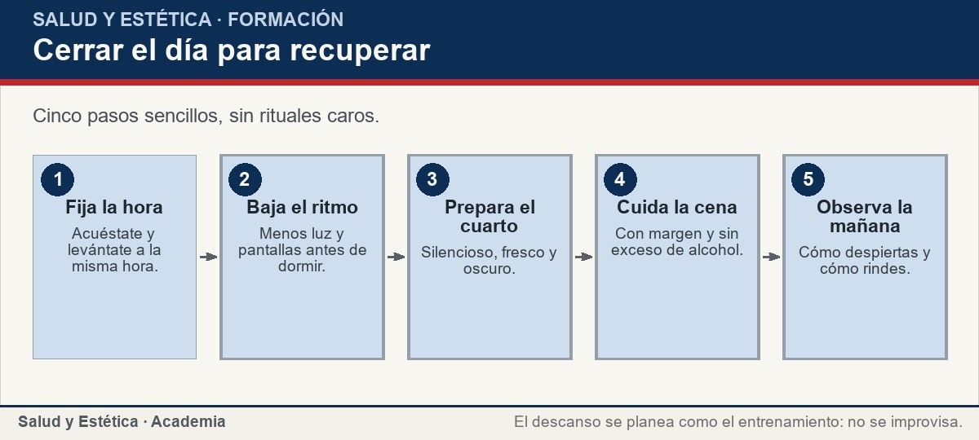
Sueño y apetito: el hambre no es falta de voluntad
Cinco pasos sencillos, sin rituales caros.
Ver imagen original en el OA
Notes:
Imagen del OA: assets/fig-1-flujo.jpg
Texto alternativo: Cerrar el día para recuperar
Pie: Cinco pasos sencillos, sin rituales caros.
Enlace: https://saludyestetica.lumbre.lat/object/sye-c28-r01-oa06-sueno-y-recuperacion

Slide 16
Energía para entrenar y para el día · 1 de 2
La falta de sueño se nota en la sesión antes de notarse en la báscula. El NHLBI señala que las personas con déficit de sueño tardan más en terminar tareas, tienen un tiempo de reacción más lento y cometen más errores. En el entrenamiento eso se traduce en menos concentración, peor técnica y una percepción de esfuerzo más alta. La cafeína puede tapar la somnolencia por un rato, pero no repone la recuperación ni mejora la coordinación que falta. Dormir mal también reduce la tolerancia al esfuerzo: todo cuesta más y la sesión se siente cuesta arriba.
Sueño y recuperación
16 / 69

Slide 17
Energía para entrenar y para el día · 2 de 2
El alcohol tampoco es un buen aliado: puede dar sueño, pero fragmenta el descanso y empeora la calidad. Las pantallas y las comidas pesadas justo antes de acostarse tampoco ayudan. Si entrenas muy temprano, la hora de dormir es parte del entrenamiento: no se negocia con una serie más. Si entrenas tarde, conviene dejar un margen para bajar la activación antes de acostarte. La cafeína de la tarde y el alcohol de la noche son dos ladrones comunes de sueño, aunque se sientan como soluciones. Evitarlos no es una regla estética: es cuidar la calidad.
Sueño y recuperación
17 / 69
Notes:
Continuación de «Energía para entrenar y para el día» (2 de 2).

Slide 18
Energía para entrenar y para el día
Situaciones frecuentes con el sueño y el entrenamiento. La tercera columna no prescribe: ordena la decisión.
Sueño y recuperación
18 / 69
Notes:
Título completo de la tabla que sigue.

Slide 19
Tabla · 1 de 2
Situación | Qué conviene mirar | Decisión prudente
Entreno a las seis y duermo cinco horas | Hora de acostarse y pantallas | Adelantar el cierre del día antes que sumar cafeína.
Tengo hambre de dulce por la tarde | Sueño de la noche anterior | Comer con estructura y revisar el descanso.
La fuerza no sube y llego agotada | Sueño, comida y recuperación | Bajar la carga una semana y dormir más.
Ronco y me despierto con ahogo | Señal que necesita valoración | Consultar; no se resuelve con una rutina.
Sueño y recuperación
19 / 69
Notes:
Tabla del OA: Tabla
Enlace: https://saludyestetica.lumbre.lat/object/sye-c28-r01-oa06-sueno-y-recuperacion

Slide 20
Tabla · 2 de 2
Situación | Qué conviene mirar | Decisión prudente
Trabajo por turnos | Luz, ruido y horario | Proteger el cuarto y planear el descanso.
Sueño y recuperación
20 / 69
Notes:
Tabla del OA: Tabla
Enlace: https://saludyestetica.lumbre.lat/object/sye-c28-r01-oa06-sueno-y-recuperacion

Slide 21
Hábitos de descanso que sí dependen de ti · 1 de 2
El NHLBI recomienda acostarse y levantarse a la misma hora todos los días y mantener el mismo horario entre semana y el fin de semana. También sugiere un dormitorio silencioso, fresco y oscuro. A eso se suman hábitos sencillos: bajar las luces y las pantallas antes de dormir, evitar la cafeína por la tarde, cenar con margen y dejar el teléfono fuera de la cama. No son reglas mágicas; son condiciones que hacen más probable el descanso. La luz fuerte y el ruido del celular son señales de alerta para el cerebro, justo cuando quieres que baje.
Sueño y recuperación
21 / 69

Slide 22
Hábitos de descanso que sí dependen de ti · 2 de 2
La siesta puede ayudar si es corta y temprana, pero una siesta larga o muy tarde puede quitar sueño a la noche. Para quienes trabajan por turnos, el reto es mayor: conviene proteger el cuarto de la luz y el ruido, y planear el descanso como se planea una comida. Ningún hábito aislado compensa un horario imposible; si el trabajo no permite dormir, el problema es del horario, no de la fuerza de voluntad. Un turno rotativo no se arregla con disciplina: se arregla con acuerdos, oscuridad y horarios protegidos.
Sueño y recuperación
22 / 69
Notes:
Continuación de «Hábitos de descanso que sí dependen de ti» (2 de 2).

Slide 23
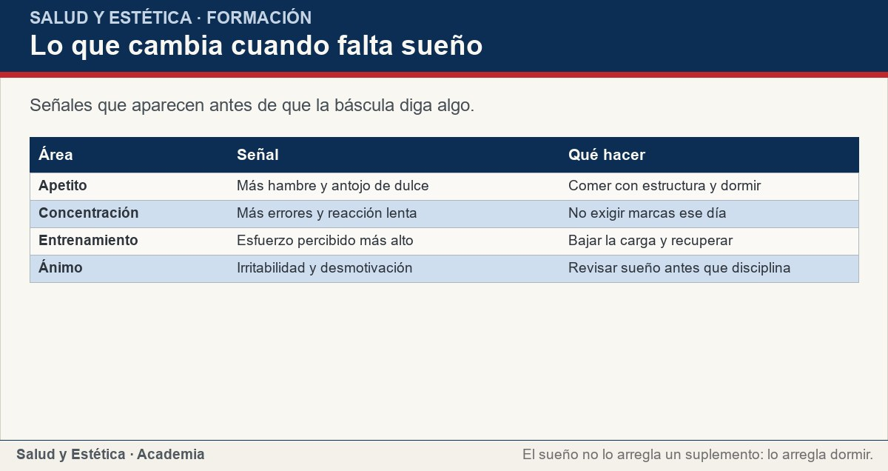
Hábitos de descanso que sí dependen de ti
Señales que aparecen antes de que la báscula diga algo.
Ver imagen original en el OA
Notes:
Imagen del OA: assets/fig-2-matriz.jpg
Texto alternativo: Lo que cambia cuando falta sueño
Pie: Señales que aparecen antes de que la báscula diga algo.
Enlace: https://saludyestetica.lumbre.lat/object/sye-c28-r01-oa06-sueno-y-recuperacion

Slide 24
Cuándo consultar · 1 de 2
Hay señales que no se resuelven con una rutina de relajación: ronquidos fuertes, pausas al respirar mientras duermes, despertares con ahogo, somnolencia intensa durante el día aunque hayas dormido, dificultad para dormir que dura semanas, piernas inquietas o dolores de cabeza al despertar. También merece consulta el insomnio que afecta tu trabajo, tu ánimo o tu seguridad al conducir. Estas señales pueden tener causas que necesitan valoración; esta lección no las diagnostica. No toda somnolencia es falta de sueño; por eso conviene describirla y no autodiagnosticarse.
Sueño y recuperación
24 / 69

Slide 25
Cuándo consultar · 2 de 2
El embarazo, la lactancia, los menores de edad, las personas mayores frágiles y quienes toman medicación con horarios merecen una conversación aparte con su equipo de salud. Los trastornos del sueño tienen tratamiento, y el primer paso es describir lo que pasa, no aguantar. Si el cansancio se acompaña de tristeza, ansiedad o pensamientos difíciles, también conviene buscar ayuda: el sueño y el ánimo se afectan mutuamente. Pedir ayuda por el sueño no es exagerar: es tratar una función básica con la misma seriedad que una lesión.
Sueño y recuperación
25 / 69
Notes:
Continuación de «Cuándo consultar» (2 de 2).

Slide 26
Sección
Cuándo consultar · Procedimiento: revisar tu descanso sin obsesionarte · Paso 1 de 6
Anota una semana
Durante siete días, apunta a qué hora te acostaste, a qué hora despertaste y cómo te sentiste al levantarte. No busques perfección: busca el patrón.
Sueño y recuperación
26 / 69
Notes:
Recorrido: Procedimiento: revisar tu descanso sin obsesionarte
Paso 1 de 6: Anota una semana
Texto del paso: Durante siete días, apunta a qué hora te acostaste, a qué hora despertaste y cómo te sentiste al levantarte. No busques perfección: busca el patrón.
Enlace: https://saludyestetica.lumbre.lat/object/sye-c28-r01-oa06-sueno-y-recuperacion

Slide 27
Sección
Cuándo consultar · Procedimiento: revisar tu descanso sin obsesionarte · Paso 2 de 6
Mira la constancia
Compara los días de semana con el fin de semana. Si el horario cambia mucho, empieza por fijar una hora de despertar constante.
Sueño y recuperación
27 / 69
Notes:
Recorrido: Procedimiento: revisar tu descanso sin obsesionarte
Paso 2 de 6: Mira la constancia
Texto del paso: Compara los días de semana con el fin de semana. Si el horario cambia mucho, empieza por fijar una hora de despertar constante.
Enlace: https://saludyestetica.lumbre.lat/object/sye-c28-r01-oa06-sueno-y-recuperacion

Slide 28
Sección
Cuándo consultar · Procedimiento: revisar tu descanso sin obsesionarte · Paso 3 de 6
Elige un solo cambio
Puede ser dejar el teléfono fuera de la cama, cenar más temprano o bajar la cafeína por la tarde. Un cambio a la vez permite saber qué funciona.
Sueño y recuperación
28 / 69
Notes:
Recorrido: Procedimiento: revisar tu descanso sin obsesionarte
Paso 3 de 6: Elige un solo cambio
Texto del paso: Puede ser dejar el teléfono fuera de la cama, cenar más temprano o bajar la cafeína por la tarde. Un cambio a la vez permite saber qué funciona.
Enlace: https://saludyestetica.lumbre.lat/object/sye-c28-r01-oa06-sueno-y-recuperacion

Slide 29
Sección
Cuándo consultar · Procedimiento: revisar tu descanso sin obsesionarte · Paso 4 de 6
Ajusta el entrenamiento
En las semanas de poco sueño, no exijas marcas. Baja la carga, prioriza técnica y recuperación, y no interpretes el cansancio como falta de disciplina.
Sueño y recuperación
29 / 69
Notes:
Recorrido: Procedimiento: revisar tu descanso sin obsesionarte
Paso 4 de 6: Ajusta el entrenamiento
Texto del paso: En las semanas de poco sueño, no exijas marcas. Baja la carga, prioriza técnica y recuperación, y no interpretes el cansancio como falta de disciplina.
Enlace: https://saludyestetica.lumbre.lat/object/sye-c28-r01-oa06-sueno-y-recuperacion

Slide 30
Sección
Cuándo consultar · Procedimiento: revisar tu descanso sin obsesionarte · Paso 5 de 6
Cuida la comida
Asegura comidas suficientes y variadas. Si el hambre aumenta, no recortes más: revisa el sueño y la estructura del día.
Sueño y recuperación
30 / 69
Notes:
Recorrido: Procedimiento: revisar tu descanso sin obsesionarte
Paso 5 de 6: Cuida la comida
Texto del paso: Asegura comidas suficientes y variadas. Si el hambre aumenta, no recortes más: revisa el sueño y la estructura del día.
Enlace: https://saludyestetica.lumbre.lat/object/sye-c28-r01-oa06-sueno-y-recuperacion

Slide 31
Sección
Cuándo consultar · Procedimiento: revisar tu descanso sin obsesionarte · Paso 6 de 6
Decide cuándo consultar
Si el problema dura semanas, afecta tu día o aparece una señal como ronquido con pausas, somnolencia intensa o insomnio persistente, busca valoración profesional.
Sueño y recuperación
31 / 69
Notes:
Recorrido: Procedimiento: revisar tu descanso sin obsesionarte
Paso 6 de 6: Decide cuándo consultar
Texto del paso: Si el problema dura semanas, afecta tu día o aparece una señal como ronquido con pausas, somnolencia intensa o insomnio persistente, busca valoración profesional.
Enlace: https://saludyestetica.lumbre.lat/object/sye-c28-r01-oa06-sueno-y-recuperacion

Slide 32
Cuándo consultar · Caso ficticio: las cinco horas de Paola · Paso 1 de 3
Los datos del caso
Caso ficticio. Paola entrena a las seis, duerme cinco o seis horas, ve series hasta tarde y por la tarde siente hambre de dulce. La fuerza no sube y llega al viernes agotada. Cree que necesita más disciplina o un suplemento.
Sueño y recuperación
32 / 69
Notes:
Recorrido: Caso ficticio: las cinco horas de Paola
Paso 1 de 3: Los datos del caso
Texto del paso: Caso ficticio. Paola entrena a las seis, duerme cinco o seis horas, ve series hasta tarde y por la tarde siente hambre de dulce. La fuerza no sube y llega al viernes agotada. Cree que necesita más disciplina o un suplemento.
Enlace: https://saludyestetica.lumbre.lat/object/sye-c28-r01-oa06-sueno-y-recuperacion

Slide 33
Cuándo consultar · Caso ficticio: las cinco horas de Paola · Paso 2 de 3
Lo que aparece al revisar
Al anotar una semana, ve que duerme menos los días que entrena temprano y que el hambre aparece sobre todo después de las noches cortas. También ve que la cafeína de la tarde le quita sueño a la noche siguiente. El problema no es la falta de un producto: es un círculo de poco sueño, más cafeína y más hambre.
Sueño y recuperación
33 / 69
Notes:
Recorrido: Caso ficticio: las cinco horas de Paola
Paso 2 de 3: Lo que aparece al revisar
Texto del paso: Al anotar una semana, ve que duerme menos los días que entrena temprano y que el hambre aparece sobre todo después de las noches cortas. También ve que la cafeína de la tarde le quita sueño a la noche siguiente. El problema no es la falta de un producto: es un círculo de poco sueño, más cafeína y más hambre.
Enlace: https://saludyestetica.lumbre.lat/object/sye-c28-r01-oa06-sueno-y-recuperacion

Slide 34
Cuándo consultar · Caso ficticio: las cinco horas de Paola · Paso 3 de 3
Qué decide y por qué
Paola elige un solo cambio: dejar el teléfono fuera de la cama y acostarse media hora antes. Reduce la cafeína de la tarde y, en las semanas de poco sueño, baja la carga del entrenamiento. No compra un suplemento ni se exige una marca. Revisará en dos semanas cómo duerme y cómo se siente. Si el insomnio o los ronquidos persistieran, consultaría.
Sueño y recuperación
34 / 69
Notes:
Recorrido: Caso ficticio: las cinco horas de Paola
Paso 3 de 3: Qué decide y por qué
Texto del paso: Paola elige un solo cambio: dejar el teléfono fuera de la cama y acostarse media hora antes. Reduce la cafeína de la tarde y, en las semanas de poco sueño, baja la carga del entrenamiento. No compra un suplemento ni se exige una marca. Revisará en dos semanas cómo duerme y cómo se siente. Si el insomnio o los ronquidos persistieran, consultaría.
Enlace: https://saludyestetica.lumbre.lat/object/sye-c28-r01-oa06-sueno-y-recuperacion

Slide 35
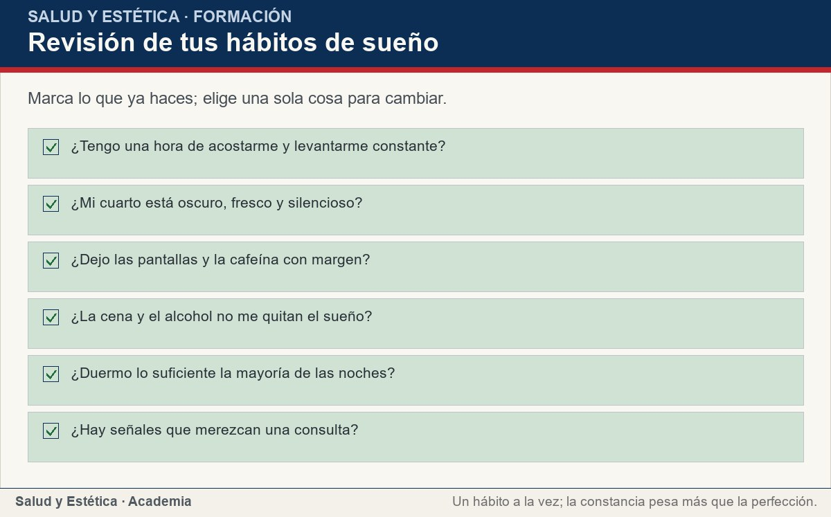
Cuándo consultar
Marca lo que ya haces; elige una sola cosa para cambiar.
Ver imagen original en el OA
Notes:
Imagen del OA: assets/fig-3-checklist.jpg
Texto alternativo: Revisión de tus hábitos de sueño
Pie: Marca lo que ya haces; elige una sola cosa para cambiar.
Enlace: https://saludyestetica.lumbre.lat/object/sye-c28-r01-oa06-sueno-y-recuperacion

Slide 36
Errores frecuentes · 1 de 2
•
Dormir menos para entrenar más. El entrenamiento extra compite con la recuperación. Si recortas sueño para sumar sesiones, el estímulo crece pero la adaptación se queda atrás, y el riesgo de lesión y agotamiento sube.
•
Confundir cansancio con falta de motivación. La falta de sueño se parece a la desgana: cuesta concentrarse, la carga se siente más pesada y aparecen errores. Antes de exigirte más, revisa cuánto dormiste.
Sueño y recuperación
36 / 69

Slide 37
Errores frecuentes · 2 de 2
•
Usar cafeína para tapar la deuda de sueño. La cafeína reduce la somnolencia por un rato, pero no repone la recuperación. Si la necesitas para funcionar todos los días, el problema es el sueño, no la falta de cafeína.
•
Recuperar el fin de semana a deshoras. Dormir hasta muy tarde el sábado y el domingo desfasa el reloj interno. La constancia entre semana y fin de semana suele ayudar más que una sola noche larga.
Sueño y recuperación
37 / 69
Notes:
Continuación de «Errores frecuentes» (2 de 2).

Slide 38
Criterios para decidir · 1 de 3
1.
Si duermes menos de lo que necesitas varias noches, no aumentes la carga de entrenamiento esa semana.
2.
Si el hambre aumenta después de una noche corta, revisa el sueño antes de recortar comida.
3.
Si la cafeína se volvió obligatoria para funcionar, el problema es el descanso, no la dosis.
4.
Si el horario de trabajo impide dormir, busca un plan con un profesional; no es falta de voluntad.
Sueño y recuperación
38 / 69

Slide 39
Criterios para decidir · 2 de 3
5.
Si hay ronquidos con pausas, somnolencia intensa o insomnio persistente, consulta.
Límites y escalamiento
Consulta con un profesional sanitario si roncas fuerte, haces pausas al respirar mientras duermes, despiertas con ahogo, tienes somnolencia intensa durante el día aunque hayas dormido, tardas semanas en conciliar el sueño, tienes piernas inquietas o dolores de cabeza al despertar.
Sueño y recuperación
39 / 69
Notes:
Continuación de «Criterios para decidir» (2 de 3).

Slide 40
Criterios para decidir · 3 de 3
También si el cansancio se acompaña de tristeza, ansiedad o pensamientos difíciles, si estás embarazada o amamantando, si la persona es menor de edad o adulta mayor frágil, o si tomas medicación con horarios.
Esta lección explica la relación entre sueño, apetito y recuperación; no diagnostica trastornos del sueño, no prescribe tratamientos y no sustituye una consulta.
Sueño y recuperación
40 / 69
Notes:
Continuación de «Criterios para decidir» (3 de 3).

Slide 41
Actividad 1 · Opción múltiple
Sección: Comprueba lo que aprendiste
¿Por qué el sueño forma parte de la recuperación del entrenamiento?
A) Porque mientras duermes el cuerpo repone energía y repara tejidos.
B) Porque dormir quema más grasa que entrenar.
C) Porque el sueño sustituye la comida después de entrenar.
D) Porque si duermes mucho no necesitas entrenar.
Sueño y recuperación
41 / 69
Notes:
Solución: A) Porque mientras duermes el cuerpo repone energía y repara tejidos.
Explicación: El entrenamiento es el estímulo y el sueño es parte del tiempo en que el cuerpo se adapta: repone energía, repara tejidos y organiza lo aprendido. No sustituye la comida ni el entrenamiento.
Evidencia: NHLBI: la falta de sueño produce cansancio, interfiere con el trabajo y el estudio, y afecta la memoria, la concentración y el tiempo de reacción.
Enlace al OA: https://saludyestetica.lumbre.lat/object/sye-c28-r01-oa06-sueno-y-recuperacion

Slide 42
Actividad 2 · Opción múltiple
Sección: Comprueba lo que aprendiste
¿Qué ocurre con el apetito cuando no duermes lo suficiente?
A) No cambia: el hambre depende sólo de la voluntad.
B) Sube la grelina y baja la leptina, y sientes más hambre.
C) Baja el hambre y por eso hay que comer menos.
D) Sólo cambia si además entrenas en ayunas.
Sueño y recuperación
42 / 69
Notes:
Solución: B) Sube la grelina y baja la leptina, y sientes más hambre.
Explicación: El NHLBI explica que la grelina, que aumenta el hambre, sube, y la leptina, que ayuda a la saciedad, baja. El resultado es sentir más hambre que cuando estás bien descansado.
Evidencia: NHLBI, How Sleep Affects Your Health: «When you don't get enough sleep, your level of ghrelin goes up and your level of leptin goes down. This makes you feel hungrier than when you're well-rested».
Enlace al OA: https://saludyestetica.lumbre.lat/object/sye-c28-r01-oa06-sueno-y-recuperacion

Slide 43
Actividad 3 · Verdadero o falso
Sección: Comprueba lo que aprendiste
La cafeína repone la recuperación que falta cuando duermes poco.
A) Verdadero
B) Falso
Sueño y recuperación
43 / 69
Notes:
Solución: Falso
Explicación: La cafeína puede reducir la somnolencia por un rato, pero no devuelve la recuperación ni mejora la coordinación. Usarla para tapar una deuda de sueño no resuelve el problema.
Evidencia: NHLBI: la falta de sueño afecta el tiempo de reacción y la concentración; la cafeína no sustituye el descanso.
Enlace al OA: https://saludyestetica.lumbre.lat/object/sye-c28-r01-oa06-sueno-y-recuperacion

Slide 44
Actividad 4 · Verdadero o falso
Sección: Comprueba lo que aprendiste
Mantener un horario constante para acostarse y levantarse, incluso el fin de semana, ayuda al descanso.
A) Verdadero
B) Falso
Sueño y recuperación
44 / 69
Notes:
Solución: Verdadero
Explicación: El NHLBI recomienda acostarse y levantarse a la misma hora todos los días y mantener el mismo horario entre semana y fin de semana. La constancia ayuda al reloj interno.
Evidencia: NHLBI, Healthy Sleep Habits: «Go to bed and wake up at the same time every day» y «Try to keep the same sleep schedule on weeknights and weekends».
Enlace al OA: https://saludyestetica.lumbre.lat/object/sye-c28-r01-oa06-sueno-y-recuperacion

Slide 45
Actividad 5 · Relacionar · 1 de 2
Sección: Comprueba lo que aprendiste
Relaciona cada señal con lo que conviene hacer.
Columna A
1. Hambre de dulce tras noche corta
2. Fuerza que no sube
3. Ronquidos con pausas
4. Cafeína obligatoria cada tarde
5. Siesta larga y tardía
Columna B
A) Revisar sueño y recuperación
Sueño y recuperación
45 / 69
Notes:
Solución: Hambre de dulce tras noche corta → Comer con estructura y dormir
Fuerza que no sube → Revisar sueño y recuperación
Ronquidos con pausas → Consultar
Cafeína obligatoria cada tarde → Revisar el descanso
Siesta larga y tardía → Acortarla o adelantarla
Evidencia: Las señales del sueño se leen juntas: apetito, energía, entrenamiento y ánimo suelen moverse a la vez.
Enlace al OA: https://saludyestetica.lumbre.lat/object/sye-c28-r01-oa06-sueno-y-recuperacion

Slide 46
Actividad 5 · Relacionar · 2 de 2
B) Consultar
C) Revisar el descanso
D) Acortarla o adelantarla
E) Comer con estructura y dormir
Sueño y recuperación
46 / 69
Notes:
Continuación de «Actividad 5 · Relacionar» (2 de 2).

Slide 47
Actividad 6 · Completar la frase
Sección: Comprueba lo que aprendiste
Cuando falta sueño, la grelina sube y la leptina baja, y el resultado es más ___. La recuperación del entrenamiento ocurre en parte mientras ___.
Sueño y recuperación
47 / 69
Notes:
Solución: hambre · duermes
Explicación: El cambio hormonal explica el aumento de hambre; el sueño es parte del tiempo en que el cuerpo repone y repara.
Evidencia: NHLBI, How Sleep Affects Your Health.
Enlace al OA: https://saludyestetica.lumbre.lat/object/sye-c28-r01-oa06-sueno-y-recuperacion

Slide 48
Actividad 7 · Clasificar · 1 de 2
Sección: Comprueba lo que aprendiste
Clasifica cada frase según corresponda.
Categorías
• Hábito útil
• Señal de consulta
• Mito
1. Acostarme y levantarme a la misma hora
2. Roncar con pausas al respirar
3. Dormir menos para entrenar más
Sueño y recuperación
48 / 69
Notes:
Solución: 1. Acostarme y levantarme a la misma hora → Hábito útil
2. Roncar con pausas al respirar → Señal de consulta
3. Dormir menos para entrenar más → Mito
4. Cuarto oscuro, fresco y silencioso → Hábito útil
5. Somnolencia intensa aunque dormí → Señal de consulta
6. La cafeína repone el sueño perdido → Mito
7. Dejar el teléfono fuera de la cama → Hábito útil
Evidencia: Los hábitos y las señales se distinguen de las creencias que prometen compensar el sueño perdido.
Enlace al OA: https://saludyestetica.lumbre.lat/object/sye-c28-r01-oa06-sueno-y-recuperacion

Slide 49
Actividad 7 · Clasificar · 2 de 2
4. Cuarto oscuro, fresco y silencioso
5. Somnolencia intensa aunque dormí
6. La cafeína repone el sueño perdido
7. Dejar el teléfono fuera de la cama
Clasifica cada elemento en una de las categorías.
Sueño y recuperación
49 / 69
Notes:
Continuación de «Actividad 7 · Clasificar» (2 de 2).

Slide 50
Actividad 8 · Detective de errores
Sección: Comprueba lo que aprendiste
Marca la línea donde el razonamiento falla.
A) Paola anota una semana de horarios y cómo despierta.
B) Ve que las noches cortas coinciden con más hambre y peor entrenamiento.
C) Concluye que necesita más cafeína para aguantar el viernes.
D) Elige acostarse media hora antes y dejar el teléfono fuera.
E) Revisa en dos semanas cómo duerme y cómo se siente.
Sueño y recuperación
50 / 69
Notes:
Solución: C) Concluye que necesita más cafeína para aguantar el viernes.
Explicación: Más cafeína tapa la somnolencia, pero no repone la recuperación ni rompe el círculo de poco sueño. Las demás líneas describen observación, cambio y revisión.
Evidencia: NHLBI: la cafeína no sustituye el descanso; la falta de sueño afecta concentración, reacción y energía.
Enlace al OA: https://saludyestetica.lumbre.lat/object/sye-c28-r01-oa06-sueno-y-recuperacion

Slide 51
Revisión rápida · 1 de 2
Criterio de avance
Se considera superado con al menos 70% de acierto agregado en las actividades cubiertas.
Actividades cubiertas
• Opción múltiple · sye-c28-r01-oa06-ex01
• Opción múltiple · sye-c28-r01-oa06-ex02
• Verdadero o falso · sye-c28-r01-oa06-ex03
• Verdadero o falso · sye-c28-r01-oa06-ex04
• Relacionar · sye-c28-r01-oa06-ex05
Sueño y recuperación
51 / 69
Notes:
Compuerta de avance: Revisión rápida
Umbral declarado: 70%.
No se incluyen puntuaciones de ninguna sesión ni respuestas personales.
Enlace: https://saludyestetica.lumbre.lat/object/sye-c28-r01-oa06-sueno-y-recuperacion

Slide 52
Revisión rápida · 2 de 2
• Completar la frase · sye-c28-r01-oa06-ex06
• Clasificar · sye-c28-r01-oa06-ex07
• Detective de errores · sye-c28-r01-oa06-ex08
Al superar: Explicas cómo el sueño cambia el apetito y la energía, distingues un hábito útil de un mito y sabes cuándo consultar.
Si aún no se alcanza: Repasa la matriz de señales y la lista de hábitos; elige un solo cambio para la próxima semana y anota cómo despiertas.
Sueño y recuperación
52 / 69
Notes:
Continuación de «Revisión rápida» (2 de 2).

Slide 53
Actividad 9 · Reflexión
Sección: Comprueba lo que aprendiste
Anota durante tres días a qué hora te acostaste, a qué hora despertaste y cómo te sentiste. Después responde: ¿el hambre o el cansancio del día se parecen más a lo que comiste o a lo que dormiste?
Pregunta abierta · las respuestas personales no se incluyen en esta exportación.
Sueño y recuperación
53 / 69
Notes:
Reflexión del OA: Anota durante tres días a qué hora te acostaste, a qué hora despertaste y cómo te sentiste. Después responde: ¿el hambre o el cansancio del día se parecen más a lo que comiste o a lo que dormiste?
No se exportan respuestas personales.
Enlace: https://saludyestetica.lumbre.lat/object/sye-c28-r01-oa06-sueno-y-recuperacion

Slide 54
Juegos · Memoria para descansar mejor
Cara A | Cara B
Sueño | Parte de la recuperación, no tiempo perdido
Grelina y leptina | Con poco sueño sube el hambre y baja la saciedad
Deuda de sueño | Se acumula; una noche larga no la borra
Constancia | Misma hora entre semana y fin de semana
Señal de consulta | Ronquidos con pausas o somnolencia intensa
Sueño y recuperación
54 / 69
Notes:
Tabla del OA: Juegos · Memoria para descansar mejor
Enlace: https://saludyestetica.lumbre.lat/object/sye-c28-r01-oa06-sueno-y-recuperacion

Slide 55
Juegos · Memoria para descansar mejor · Cómo practicar
Este es el contenido estático del juego. Para emparejar las cartas y practicar la interacción, abre el OA.
Abrir el juego en el OA
Sueño y recuperación
55 / 69
Notes:
Juego de memoria: Juegos · Memoria para descansar mejor
Enlace: https://saludyestetica.lumbre.lat/object/sye-c28-r01-oa06-sueno-y-recuperacion

Slide 56
Juegos · Tarjetas para entender el descanso · Tarjeta 1 de 5
Pregunta
¿Por qué el sueño es parte del entrenamiento?
Sueño y recuperación
56 / 69
Notes:
Anverso: ¿Por qué el sueño es parte del entrenamiento?
Reverso: Porque el entrenamiento es el estímulo y el sueño es parte del tiempo en que el cuerpo repone energía, repara tejidos y organiza lo aprendido. Sin descanso, la adaptación se queda a medias.
Enlace: https://saludyestetica.lumbre.lat/object/sye-c28-r01-oa06-sueno-y-recuperacion

Slide 57
Juegos · Tarjetas para entender el descanso · Tarjeta 1 de 5 · Respuesta
Respuesta
Porque el entrenamiento es el estímulo y el sueño es parte del tiempo en que el cuerpo repone energía, repara tejidos y organiza lo aprendido. Sin descanso, la adaptación se queda a medias.
Sueño y recuperación
57 / 69
Notes:
Respuesta de la tarjeta 1.

Slide 58
Juegos · Tarjetas para entender el descanso · Tarjeta 2 de 5
Pregunta
¿Cuánto duermen los adultos, como referencia?
Sueño y recuperación
58 / 69
Notes:
Anverso: ¿Cuánto duermen los adultos, como referencia?
Reverso: El NHLBI indica entre siete y ocho horas para adultos de dieciocho años o más, con base en las recomendaciones de la Academia Estadounidense de Medicina del Sueño. Es una referencia de población, no una meta individual.
Enlace: https://saludyestetica.lumbre.lat/object/sye-c28-r01-oa06-sueno-y-recuperacion

Slide 59
Juegos · Tarjetas para entender el descanso · Tarjeta 2 de 5 · Respuesta
Respuesta
El NHLBI indica entre siete y ocho horas para adultos de dieciocho años o más, con base en las recomendaciones de la Academia Estadounidense de Medicina del Sueño. Es una referencia de población, no una meta individual.
Sueño y recuperación
59 / 69
Notes:
Respuesta de la tarjeta 2.

Slide 60
Juegos · Tarjetas para entender el descanso · Tarjeta 3 de 5
Pregunta
¿Por qué aumenta el hambre cuando duermo poco?
Sueño y recuperación
60 / 69
Notes:
Anverso: ¿Por qué aumenta el hambre cuando duermo poco?
Reverso: Porque sube la grelina, que aumenta el hambre, y baja la leptina, que ayuda a la saciedad. Es una respuesta del cuerpo, no un defecto de voluntad.
Enlace: https://saludyestetica.lumbre.lat/object/sye-c28-r01-oa06-sueno-y-recuperacion

Slide 61
Juegos · Tarjetas para entender el descanso · Tarjeta 3 de 5 · Respuesta
Respuesta
Porque sube la grelina, que aumenta el hambre, y baja la leptina, que ayuda a la saciedad. Es una respuesta del cuerpo, no un defecto de voluntad.
Sueño y recuperación
61 / 69
Notes:
Respuesta de la tarjeta 3.

Slide 62
Juegos · Tarjetas para entender el descanso · Tarjeta 4 de 5
Pregunta
¿Qué hábitos de sueño dependen de mí?
Sueño y recuperación
62 / 69
Notes:
Anverso: ¿Qué hábitos de sueño dependen de mí?
Reverso: Horario constante, cuarto oscuro, fresco y silencioso, menos pantallas y cafeína antes de dormir, cena con margen y siesta corta y temprana. Un cambio a la vez.
Enlace: https://saludyestetica.lumbre.lat/object/sye-c28-r01-oa06-sueno-y-recuperacion

Slide 63
Juegos · Tarjetas para entender el descanso · Tarjeta 4 de 5 · Respuesta
Respuesta
Horario constante, cuarto oscuro, fresco y silencioso, menos pantallas y cafeína antes de dormir, cena con margen y siesta corta y temprana. Un cambio a la vez.
Sueño y recuperación
63 / 69
Notes:
Respuesta de la tarjeta 4.

Slide 64
Juegos · Tarjetas para entender el descanso · Tarjeta 5 de 5
Pregunta
¿Cuándo consultar por el sueño?
Sueño y recuperación
64 / 69
Notes:
Anverso: ¿Cuándo consultar por el sueño?
Reverso: Ronquidos con pausas, despertares con ahogo, somnolencia intensa aunque hayas dormido, insomnio persistente, piernas inquietas o dolores de cabeza al despertar. También si el cansancio se acompaña de tristeza o ansiedad.
Enlace: https://saludyestetica.lumbre.lat/object/sye-c28-r01-oa06-sueno-y-recuperacion

Slide 65
Juegos · Tarjetas para entender el descanso · Tarjeta 5 de 5 · Respuesta
Respuesta
Ronquidos con pausas, despertares con ahogo, somnolencia intensa aunque hayas dormido, insomnio persistente, piernas inquietas o dolores de cabeza al despertar. También si el cansancio se acompaña de tristeza o ansiedad.
Sueño y recuperación
65 / 69
Notes:
Respuesta de la tarjeta 5.

Slide 66
Para dominar este tema
El sueño no es lo que sobra después del entrenamiento: es parte de la recuperación. Cuando falta, el apetito se desordena, la concentración baja y el esfuerzo se siente más pesado. Los adultos necesitan alrededor de siete u ocho horas como referencia, con horarios constantes y un cuarto que ayude. La cafeína no repone lo perdido. Esta semana, elige un solo cambio de descanso y mide cómo despiertas.
Sueño y recuperación
66 / 69

Slide 67
Fuentes y estado de revisión · 1 de 3
Fuentes consultadas:
F-NHLBI-SUENO · NHLBI/NIH, Sleep Deprivation and Deficiency: How Sleep Affects Your Health, How Much Sleep Is Enough y Healthy Sleep Habits · https://www.nhlbi.nih.gov/health/sleep-deprivation/health-effect s · consulta: 2026-10-25 · alcance: Alcance internacional
(Instituto Nacional del Corazón, los Pulmones y la Sangre de Estados Unidos).
Sueño y recuperación
67 / 69

Slide 68
Fuentes y estado de revisión · 2 de 3
Describe el efecto del sueño en el apetito (grelina y leptina), la concentración, el tiempo de reacción y el ánimo; recomienda de 7 a 8 horas para adultos de 18 años o más y hábitos de horario y entorno. Se usa como referencia de población, no como prescripción individual.
Sueño y recuperación
68 / 69
Notes:
Continuación de «Fuentes y estado de revisión» (2 de 3).

Slide 69
Fuentes y estado de revisión · 3 de 3
F-OMS-ACTIVIDAD · OMS, Actividad física (hoja informativa) · https://www.who.int/es/news-room/fact-sheets/detail/physical-activity · consulta: 2026-10-25 · alcance: Alcance internacional. Sitúa el sueño entre los beneficios asociados a la actividad física regular y recuerda que moverse es beneficioso para la salud física y mental. No se usan las cifras de minutos ni de días de fuerza.
Estado de revisión: Revisión editorial, 25 de octubre de 2026. Revisión por profesional sanitario: no realizada, pendiente. Lección de carácter informativo; no diagnostica trastornos del sueño ni prescribe tratamientos, y no sustituye una consulta.
Sueño y recuperación
69 / 69
Notes:
Continuación de «Fuentes y estado de revisión» (3 de 3).

